Slide 1

节温器

Slide 2
作用：
节温器是根据冷却水温度的高低自动调节进入散热器的水量，改变水的循环范围，保证发动机有最佳的散热能力，使发动机在合适的温度范围内工作。

Slide 3
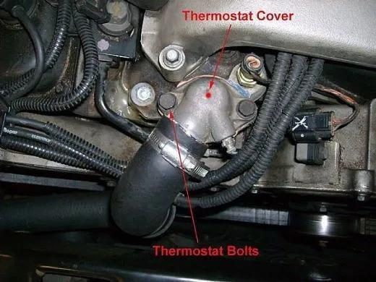
安装位置：
汽车节温器一般都安装在节温器都是安装在发动机上部的出水口处，或者是水泵附近

Slide 4
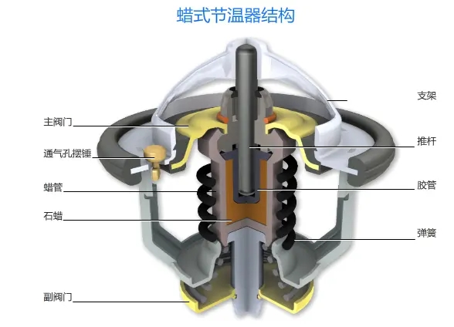
组成：
节温器一般由弹簧、感温体、主阀门、旁通阀、支座等组成。

Slide 5
工作原理：
常温下石蜡呈固态，水温低于70℃时，主阀门完全关闭，旁通阀完全开启，由气缸盖出来的水经旁通管直接进入水泵，故称为小循环。由于水只是在水泵和发动机内流动，冷却强度弱。

Slide 6
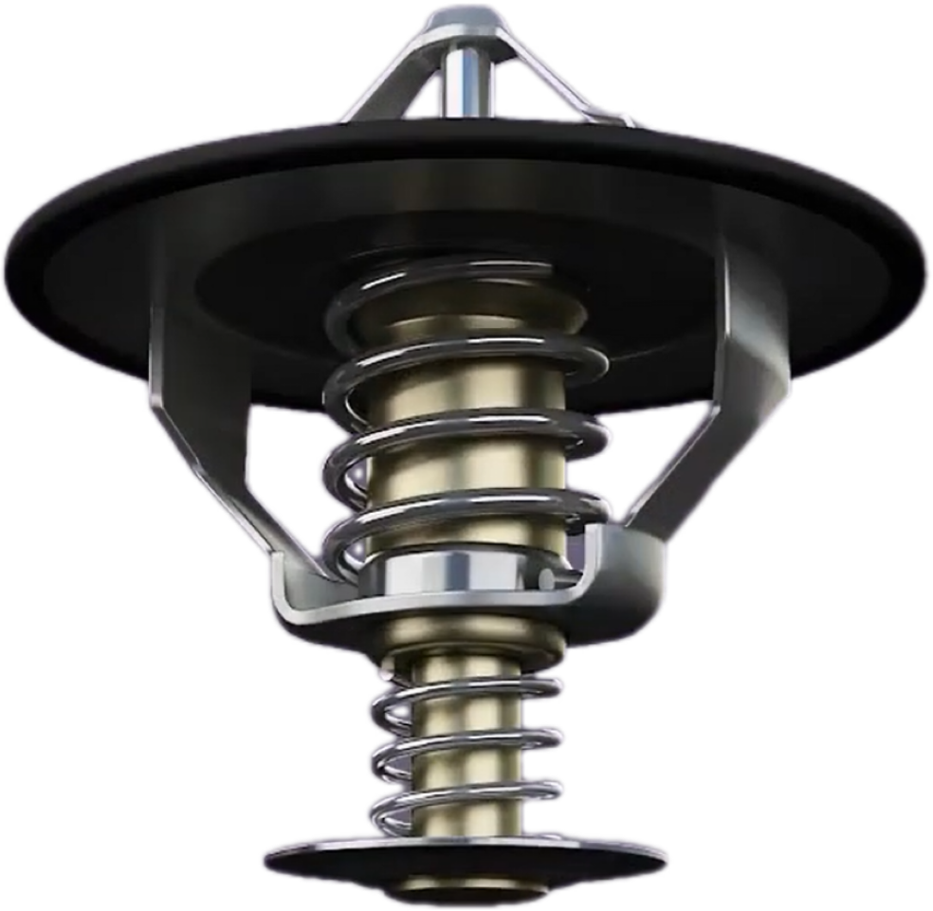
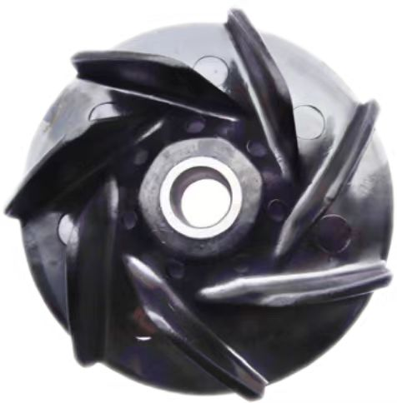
温度小于70°C
节温器
Thermostat
散热器
radiator
发动机
motor
水泵
water pump

Slide 7
工作原理：
当发动机水温达70℃—80℃时，石蜡逐渐变成液态，体积随之增大，主阀门逐渐打开，旁通阀开度逐渐减小，通往散热器的通道和通往水泵的通管均处于半开闭状态。此时一部分水进行大循环，而另一部分水进行小循环。

Slide 8
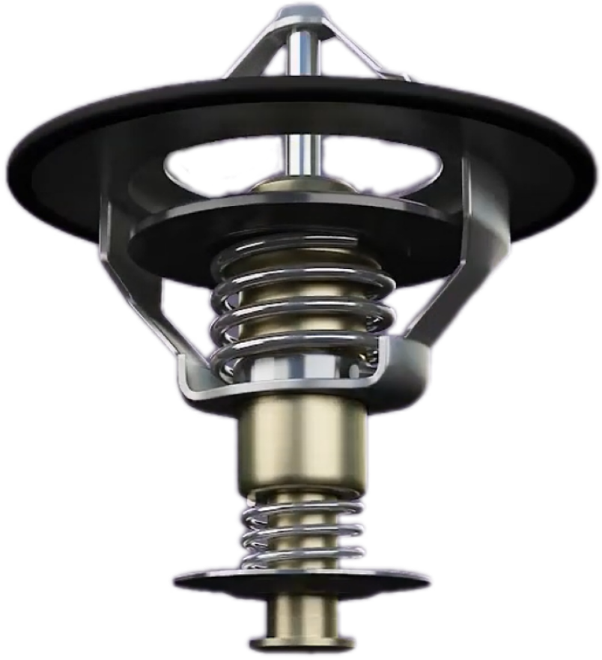
温度大于70°小于80°C
节温器
Thermostat
散热器
radiator
发动机
motor
水泵
water pump

Slide 9
工作原理：
当发动机水温升高到80℃以上，主阀门完全打开，旁通阀完全关闭，冷却水全部流入散热器，称为大循环。由于此时冷却水流动线路长，流量大，冷却强度强。

Slide 10

温度大于80°C
节温器
Thermostat
散热器
radiator
发动机
motor
水泵
water pump

Slide 11
故障现象：
发动机暖机时间长，或者高温一般都是节温器的原因。
暖机时间长一般就是节温器卡滞在打开位置上，而发动机经常高温一般为节温器无法打开，不管是常开还是无法打开检查方法都是摸上下水管，发动机高温时水管温度差不多，而在低温的情况下水管温度相差比较大。出现这两种情况就需要对节温器拆解更换。

Slide 12
检查方法：
发动机在正常工作温度时，用手感觉水箱上水管烫不烫，与下水管对比是凉还是温的，如果两水管之间的温度差过大，就说明节温器卡滞损坏，就需要对节温器拆解更换。

Slide 13
拆装步骤：
1.关闭发动机，打开前机盖等发动机温度降低，防止烫伤。
2.断开电瓶负极线，这样做的目的是防止在工作中电子扇突然运转，而对自身造成伤害。
3.将冷却液放出来，接冷却液
4.拆掉水管，取下壳体此时可以看到节温器本身。
5.查看外表有没有裂纹如果有裂纹就需要更换
6.查看密封圈有没有变形，断裂，然后更换新的密封圈
7.检查节温器是否处于打开状态
将节温器放入水中，逐渐将水加热检查节温器是否开启。

Slide 14
拆解结束以后需要对节温器进行安装
将节温器与发动机的接触面清理干净
1.安装节温器
2.拧紧螺栓10N.m
3.接上水管
添加防冻液到膨胀水壶上刻线与下刻线之间三分之二位置

